Slide 1

AI MINI PROJECT
운영 장애 대응
에이전트
상태 변화 추적 · 근거 기반 복구 확인
G028 최민석

Slide 2





기존 구조
질문 → 도구 조회 → 답변 생성
MCP
모니터링·
런북 조회
LLM
계획
형식
검사
질문
답변
MCP · 모델 · 웹 연결은 재사용
기존 검사: 길이와 번호 형식
ok = len(draft) >= 30 and "1)" in draft

Slide 3

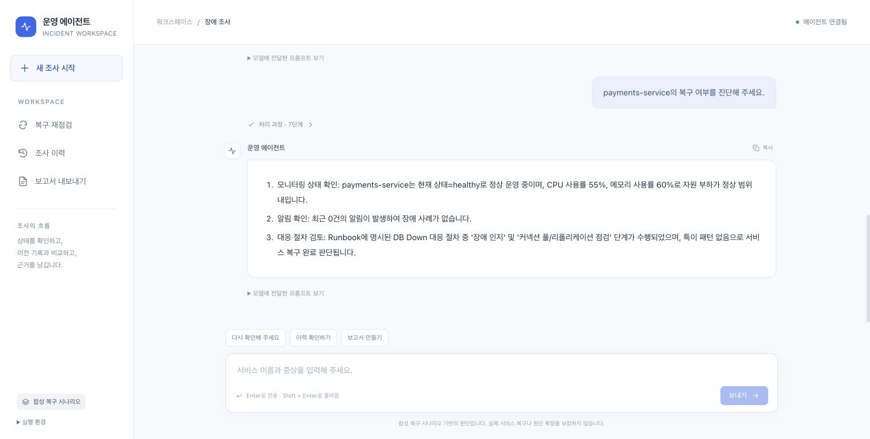
개선 전 실제 답변
질문: PAYMENTS-SERVICE의 복구 여부를 진단해 주세요.
정상 1회로
복구 완료 판단
CPU 55% · 메모리 60%
활성 알림 0건
조회하지 않은 점검도
수행했다고 표현
일시적 정상화와
확인하지 않은 설명을 보완
원본 D1043FF · 현재 VUE · 실제 OLLAMA · 고정 합성 관측 · 10/22 단일 실행

Slide 4





추가한 처리
이전 관측이 있어야 상태 변화와 복구 여부를 설명할 수 있습니다.
질문·대상
확인
관측
조회
관측
이력 저장
변화·복구
판정
근거 검사와
설명
재사용
MCP · 모델 백엔드 · VUE/SSE
직접 구현
SQLITE 이력 · 복구 정책 · 근거 검증

Slide 5







판정과 근거 검증
복구는 정책으로 판단하고, 모델 제안은 근거를 검사한 뒤 채택합니다.
recovery.py
graph.py
recovery.py · 관측 스키마
normal_streak += 1
draft, errors = validate_draft(
state["draft"], bundle)
Field(ge=0, le=100,
strict=True)
복구 판정
정상 2회·5초 간격, 수집 취소 시 재집계
근거 검사
grounding.py에서 근거·런북 대조
자료 형식 검사
true/false를 백분율로 변환하지 않음

Slide 6

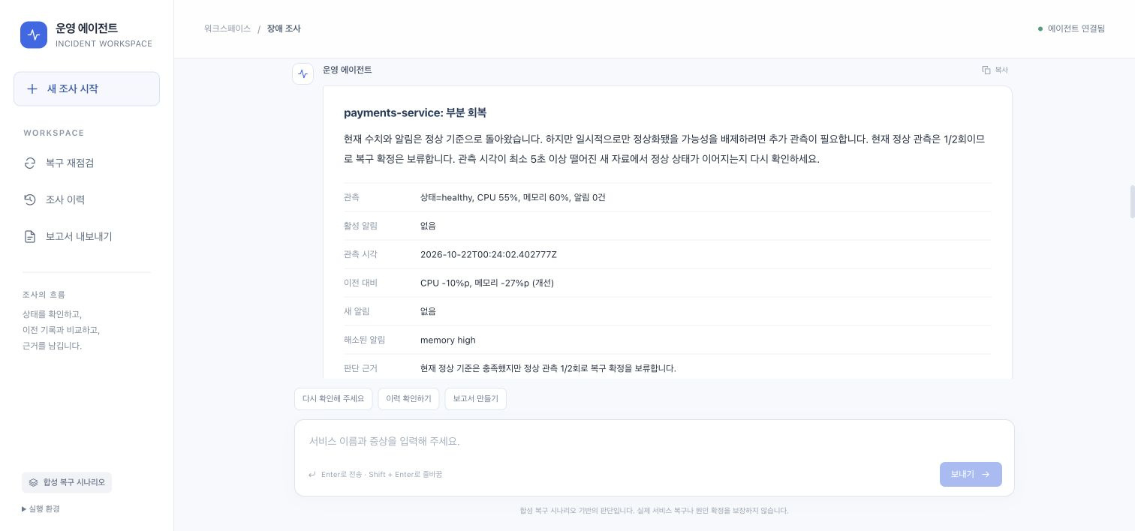
개선 후 실제 답변
같은 관측값에서도 정상화와 복구를 구분해 설명합니다.
정상 관측 1/2회
복구 확정 보류
왜 보류했는지
언제 다시 확인할지
근거와 함께 안내
현재 Vue · 고정 합성 관측 · 복구 재점검은 코드 판정 · 10/22 실제 화면

Slide 7



개선 전후
동일한 합성 관측 5단계 × 3회 · 10/20 기록
3회
0회
개선 전
성급한 복구 확정
개선 후
성급한 복구 확정
3회
0회
개선 전
재발 안내 누락
개선 후
재발 안내 누락
10/22 재검증 · 아래 결과는 과거 전후 비교와 별도
전체 회귀 검사
77개 통과 (10/22)
실제 API 진단 4건
원격 호출 12건 HTTP 200
합성 자료의 결과
일반 정확도와 구분

Slide 8

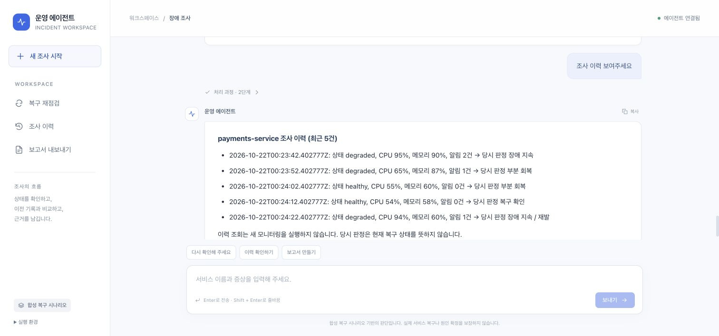
추가한 기능
이전 상태를 기록해야 변화와 복구 이후 재발까지 확인할 수 있습니다.
이력 저장·조회
이전·현재 변화 비교
새 관측으로 재점검
복구 후 재발 감지
Markdown 보고서
근거·판정 내보내기
대화·서비스별 관측 5건 · 이력·보고서는 저장 자료 조회 · 재점검만 새 관측

Slide 9

한계와 다음 단계
합성 데이터
신중한 복구 판정
코드 기반 정책
실제 운영 복구는 미확인
다음: 실제 지표·서비스별 기준 연결
정상 2회 · 최소 5초 간격
성급한 확정 감소 ↔ 확인 지연
일관된 판정 ↔ 제한된 진단 범위
다음: 서비스별 정책 세분화
LangSmith 추적 미검증
관련 서비스·배포 이력 연계는 미구현
코드 저장소
https://github.com/likefool1714/ai-miniproject

Slide 10
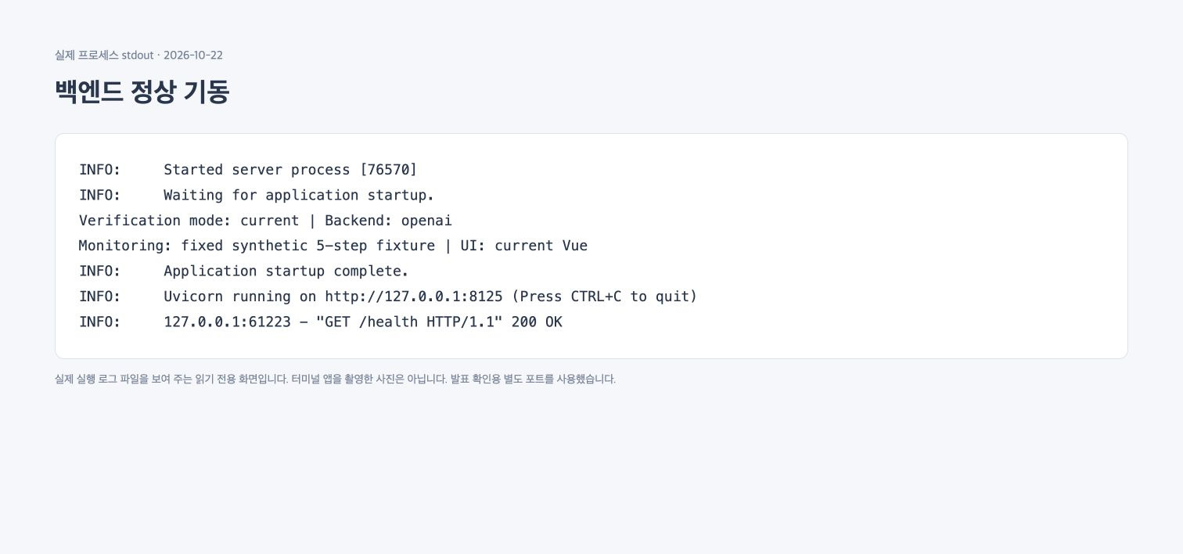
부록 · 백엔드 기동 확인
실제 API 모드로 서버를 시작하고 상태 응답까지 확인했습니다.
OpenAI 모드
서버 시작 완료
MCP 연결·API 설정 확인
GET /health → HTTP 200
실제 모델 호출은 별도 검증
실제 stdout 기동·상태 응답 줄 · 확인용 8125 포트 · 읽기 전용 로그 화면

Slide 11

부록 · 프론트엔드 기동 확인
현재 Vue 화면 제공과 백엔드 상태 조회가 정상적으로 연결됩니다.
화면·연결 정상
GET / → HTTP 200
GET /health → 200
백엔드 연결 확인
Vue · SSE 프록시
현재 화면 사용
실제 stdout 기동·HTTP 응답 줄 · 확인용 8625 포트 · 기존 앱 8600 유지

Slide 12
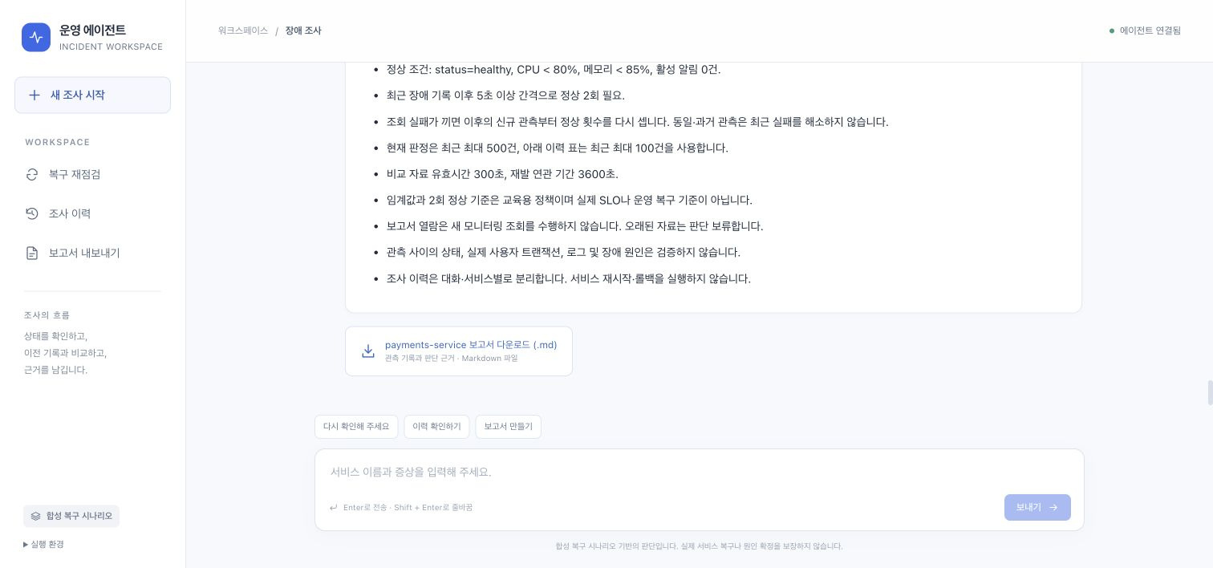
부록 · 보고서 내보내기
관측·판정·정책을 파일로 남겨 조사 결과를 전달합니다.
Markdown 파일
관측·근거·정책 저장
저장 자료로 생성
새 모니터링 조회 없음
현재 Vue 다운로드 링크
실제 Vue 다운로드 화면 · 보고서에는 조사 이력·현재 판정·정책과 한계 포함

